Slide 1
IA et cinéma
Sommaire temporaire
I. IA et Scénario
II. IA et Visuel
III. IA et doublage

Slide 2
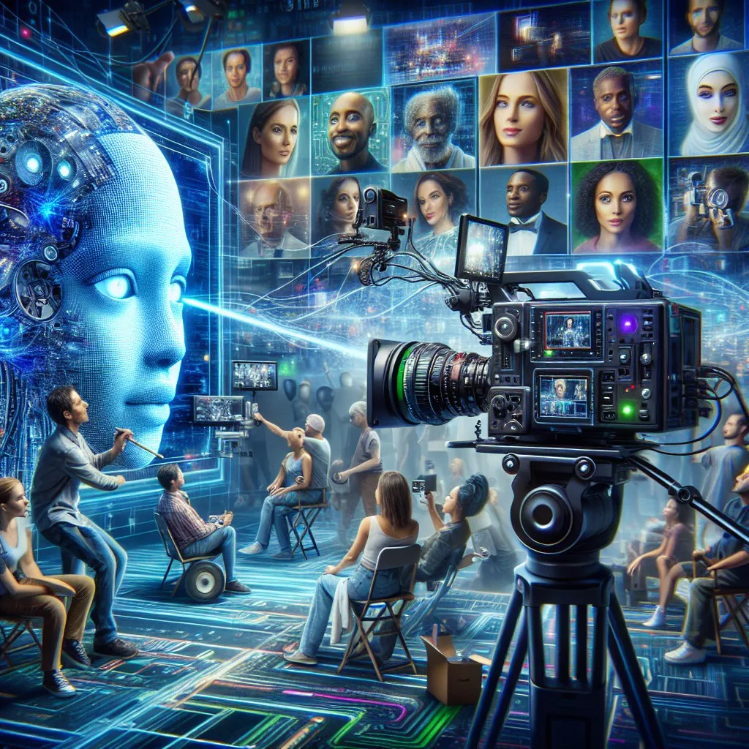
IA et Cinéma

Slide 3
I. IA et Scénario
Mathieu

Slide 4
II. IA et visuel (Partie 1)
Noah

Slide 5
II. IA et visuel (Partie 2)
Kylian

Slide 6
III. IA et doublage
Sacha

